Slide 1
第十四課(繁)

Slide 2
猜
字
遊
戲

Slide 3
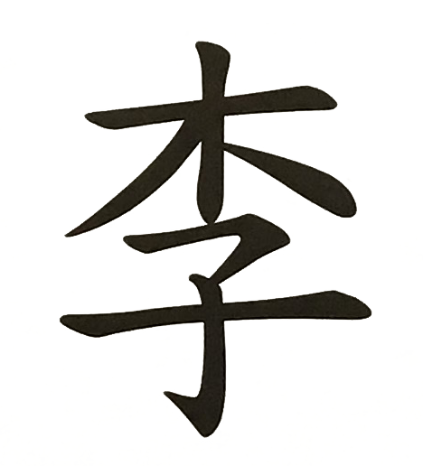
猜
字
遊
戲

Slide 4
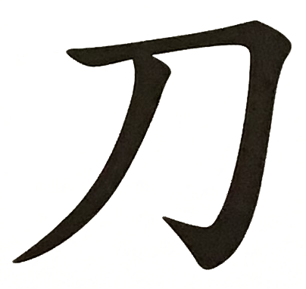
猜
字
遊
戲

Slide 5
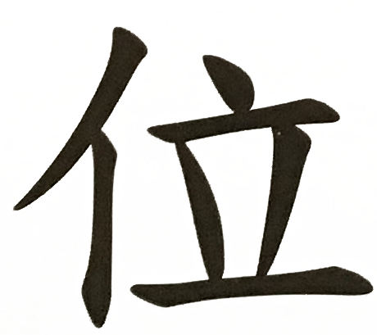
猜
字
遊
戲

Slide 6
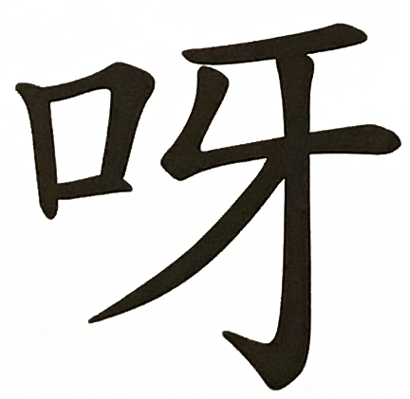
猜
字
遊
戲

Slide 7
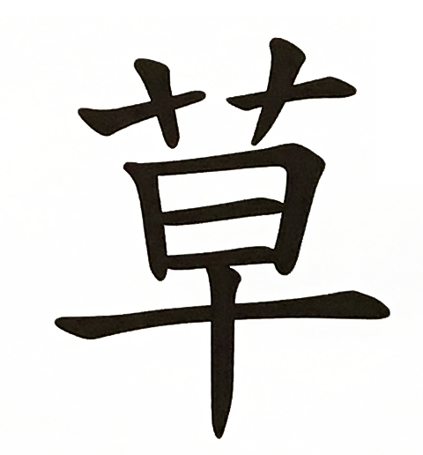
猜
字
遊
戲

Slide 8
猜
字
遊
戲

Slide 9
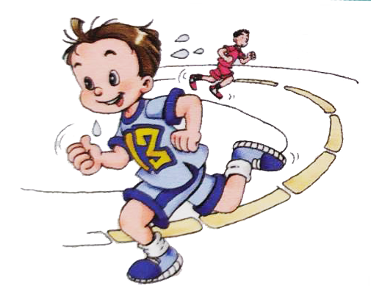
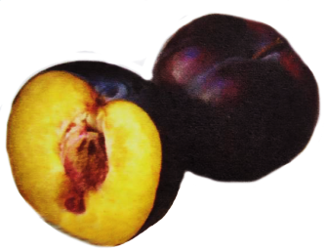
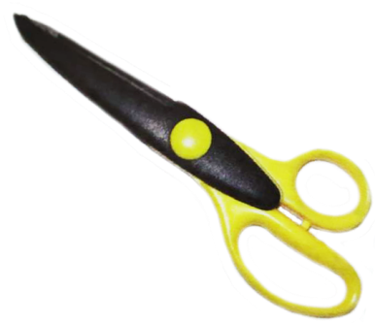
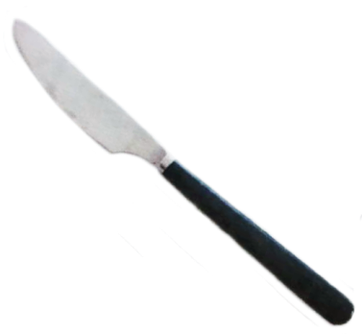
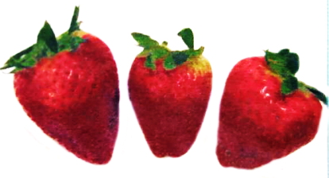
連連看
李子
比賽
刀子
草莓
剪刀
1 2 3 4 5

Slide 10
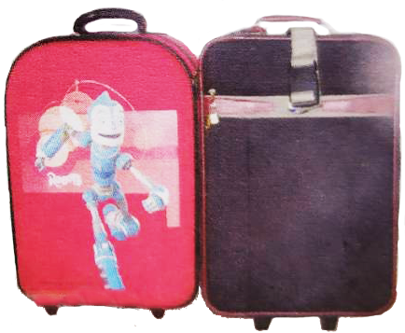
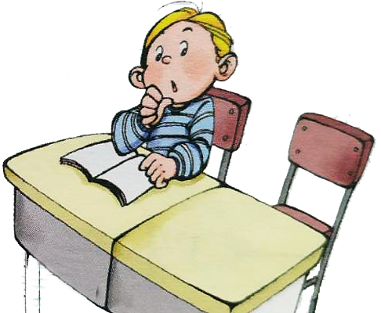
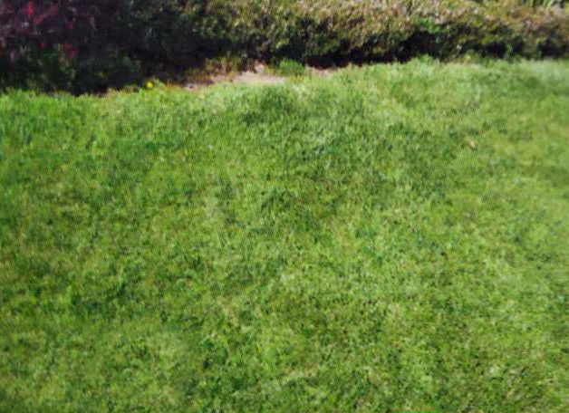
連連看
行李箱
草地
座位
1 2 3

Slide 11
量詞練習
?
?
?
?
?
?

Slide 12
量詞練習
?
?
?
?
?
?

Slide 13
填空
?
I run faster than Zhongzhong.

